Slide 1
모바일 프로그래밍
박혜림 노아영
‘TeaTime’
teamProject 최종발표

Slide 2
Unit 01 ㅣ 프로젝트 개요
Contents
Unit 02 ㅣ 프로젝트 설명
Unit 03 ㅣ 프로젝트 기능
Unit 04 ㅣ 프로젝트 시연

Slide 3

Mobile Programming
teamProject 최종발표
Unit 01 ㅣ 프로젝트 소개_ Project Introduction
밥은 안 먹어도 커피는 마시는
‘커피 공화국’
한국인이 밥보다 많이 먹는 음식 ‘커피’…
대한민국 전체 커피 시장은
지난해 기준으로 5조4000억원 규모다.
10년간 연평균 15.3%씩 성장해왔다.
특히 2007년부터 2014년 사이의
연평균 성장률은 무려 49%에 달했다.
관세청 집계에 따르면, 2014년 커피 수입량은
약 13만9000톤(5억9400만 달러)으로
2004년보다 3.6배 증가했다.
통계청에 따르면,
전국 커피전문점은 5만개에 육박한다.

Slide 4
Mobile Programming
teamProject 최종발표
Unit 01 ㅣ 프로젝트 개요_ Project Introduction
2007년 ~ 2014년 우리나라 커피 시장 연평균 성장률
49%
Notes:
대한민국 전체 커피 시장은 지난해 기준으로 5조4000억원 규모다. 10년간 연평균 15.3%씩 성장해왔다. 특히 2007년부터 2014년 사이의 연평균 성장률은 무려 49%에 달했다. 관세청 집계에 따르면, 2014년 커피 수입량은 약 13만9000톤(5억9400만 달러)으로 2004년보다 3.6배 증가했다. 통계청에 따르면, 전국 커피전문점은 5만개에 육박한다.

Slide 5
Mobile Programming
teamProject 최종발표
Unit 01 ㅣ 프로젝트 개요_ Project Introduction
2014년 우리나라 커피 수입량
13만9000톤

Slide 6
Mobile Programming
teamProject 최종발표
Unit 01 ㅣ 프로젝트 개요_ Project Introduction
지난해 기준 우리나라 전체 커피 시장 규모
5조4000억원

Slide 7





Mobile Programming
teamProject 최종발표
Unit 02 ㅣ 프로젝트 설명_ Project Description
What is TeaTime?
여러 커피전문점의 메뉴정보를 비교확인할 수 있고
사용자 개인의 취향이나 섭취정보를 저장, 제공하는 어플리케이션
커피 전문점의 메뉴정보 제공
다양한 커피전문점 메뉴 가격비교 가능
음료의 칼로리 확인가능 & 내가 마신 칼로리 확인 가능

Slide 8
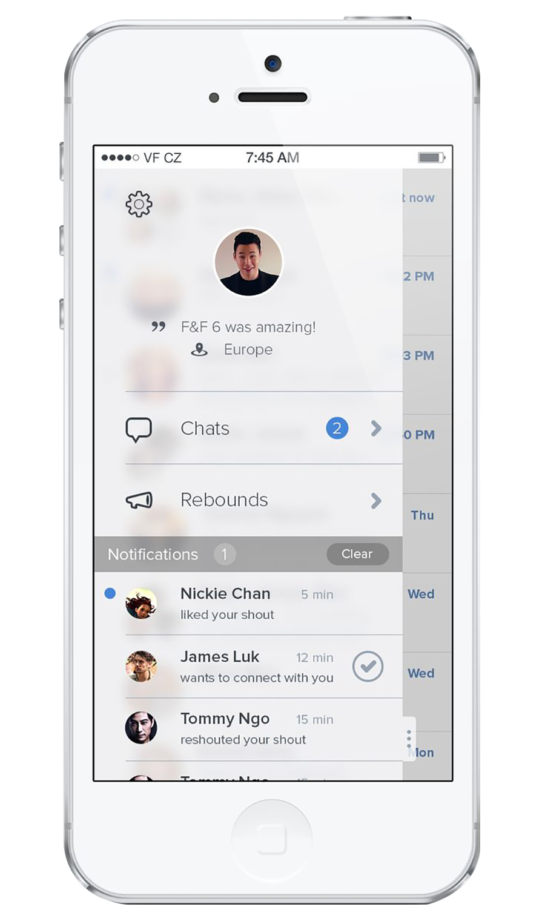

Mobile Programming
teamProject 최종발표
Unit 02 ㅣ 프로젝트 설명_ Project Description
User Interface

Slide 9
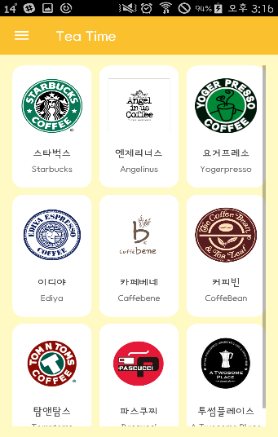
Mobile Programming
teamProject 최종발표
Unit 02 ㅣ 프로젝트 설명_ Project Description
User Interface

Slide 10
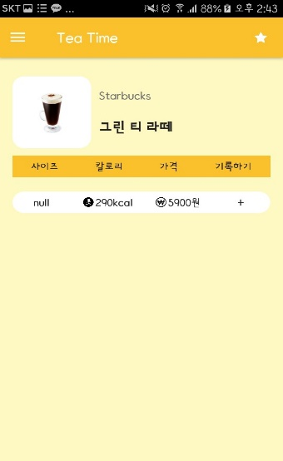
Mobile Programming
teamProject 최종발표
Unit 02 ㅣ 프로젝트 설명_ Project Description
User Interface

Slide 11
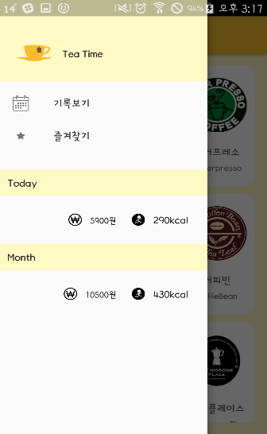
Mobile Programming
teamProject 최종발표
Unit 02 ㅣ 프로젝트 설명_ Project Description
User Interface

Slide 12
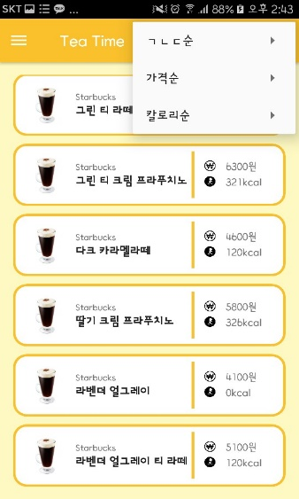
Mobile Programming
teamProject 최종발표
Unit 02 ㅣ 프로젝트 설명_ Project Description
User Interface

Slide 13
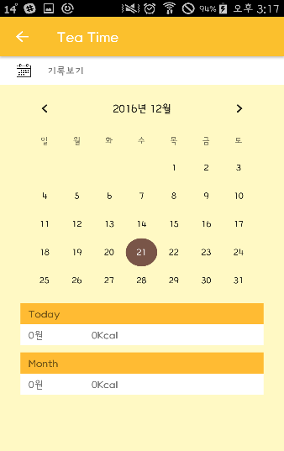
Mobile Programming
teamProject 최종발표
Unit 02 ㅣ 프로젝트 설명_ Project Description
User Interface

Slide 14
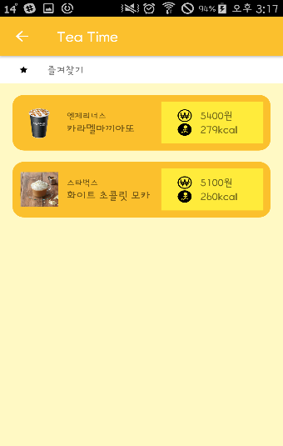
Mobile Programming
teamProject 최종발표
Unit 02 ㅣ 프로젝트 설명_ Project Description
User Interface

Slide 15
Mobile Programming
teamProject 최종발표
Unit 02 ㅣ 프로젝트 설명_ Project Description
User Interface

Slide 16
Mobile Programming
teamProject 최종발표
Unit 02 ㅣ 프로젝트 설명_ Project Description
Splash
Main
Product + List
Product
Menu
Bookmark
Calendar
[ TeaTime 흐름도]

Slide 17
Mobile Programming
teamProject 최종발표
Unit 02 ㅣ 프로젝트 설명_ Project Description
Splash
Splash
Product + List
Product
로딩화면
처음 액티비티 생성시 불려진다.
Handler 사용
: 1000밀리초 뒤에 MainActivity를 실행하고 종료한다.
(postDelayed함수)
Main
Menu
Bookmark
Calendar
[ TeaTime 흐름도]

Slide 18
Mobile Programming
teamProject 최종발표
Unit 02 ㅣ 프로젝트 설명_ Project Description
Splash
구성요소 : Navigation drawer, gridview
6.0버전 permission check
custom gridview 사용 -> brand, brandAdapter 생성
brand : 브랜드로고, 브랜드이름,
브랜드영어이름
즐겨찾기, 기록보기 , 브랜드별
상품 음료 화면으로 이동 할 수 있다
Main
Product + List
Product
Main
Main
Menu
Bookmark
Calendar
[ TeaTime 흐름도]

Slide 19
Mobile Programming
teamProject 최종발표
Unit 02 ㅣ 프로젝트 설명_ Project Description
구성요소 : Navigation drawer, recyclerview, option menu
옵션 메뉴 : 음료 목록 정렬하기
(가나다순, 가격순, 칼로리순을 각각
오름차순, 내림차순으로 정렬가능)
listview보다 customizing이 더 용이하다고 하여 recyclerview 이용
custom recyclerview -> (class) ProductListAdapter, product, RecyclerTouchListener,
(Interface)ClickListenr
product : 브랜드, 상품명, 가격, 칼로리
브랜드별 상품 목록은 text파일을 읽어오는 방식 이용.
(text파일은 aasets폴더 하위에 위치함)
상품이미지 => 제품 이미지가 너무 많아서 리사이징에서 헤매서 못하게됨
Item 클릭 시 상품 상세화면으로 넘어감
Product + List
Splash
Product + List
Main
Product + List
Product
Menu
Bookmark
Calendar
[ TeaTime 흐름도]

Slide 20
Mobile Programming
teamProject 최종발표
Unit 02 ㅣ 프로젝트 설명_ Project Description
Splash
Product + List
Product
Main
Product
구성요소 : Navigation drawer, option menu
상품 즐겨찾기 가능 => 액션바의 별모양
즐겨찾기를 위해 sqllite 이용함 =>
액션바의 즐겨찾기를 누를경우
db에 값을 확인 후 삽입하고 다시 한번더 누를경우
db에 있는 값을 삭제해준다.
Menu
Bookmark
Calendar
[ TeaTime 흐름도]

Slide 21
Mobile Programming
teamProject 최종발표
Unit 02 ㅣ 프로젝트 설명_ Project Description
Splash
Main
Product + List
Product
Navigation Drawer
-즐겨찾기, 기록보기
-즐겨찾기 된 음료들을 recyclerview형식으로 보여줌
클릭할 경우 상품 상세화면으로 이동한다.
기록보기 calenderview를 통해 음료를 기록한다
(미완성)
Menu
Menu
Bookmark
Calendar
Bookmark
Calendar
[ TeaTime 흐름도]

Slide 22



Mobile Programming
teamProject 최종발표
Unit 03 ㅣ 프로젝트 기능_ Project Function
제공 서비스
카페 브랜드별
메뉴정보 제공
가격 & 칼로리정보제공
자주마시는음료
즐겨찾기 기능

Slide 23



Mobile Programming
teamProject 최종발표
Unit 03 ㅣ 프로젝트 기능_ Project Function
제공 서비스
메뉴리스트
가격 & 칼로리순
정렬기능
내가마신음료
기록기능
하루, 한달간
섭취칼로리
확인기능

Slide 24
Mobile Programming
teamProject 최종발표
Unit 04 ㅣ 프로젝트 시연_ Project Demonstration
Case 1 do
Demonstration

Slide 25
Mobile Programming
teamProject 최종발표
Case 2 do

Slide 26
들어주셔서 감사합니다.

